Slide 1


Semaine 6
Modules, librairie UI et routage

Slide 2

Menu du jour
Modules 📦
Librairie UI ✨
Module de routage 🚗
Module sans composant 📦❓

Slide 3
Modules
Modules Angular
À quoi servent les modules ?
Cas spécifique : Le « root module » (app.module.ts)
Responsable de l’exécution de l’application et lui procure un « contexte de compilation ».
Modules en général
Servent à regrouper des composants, des pipes, etc.
Un module définit donc une « partie » d’une application composée de plusieurs composants, pipes, etc.
Dans notre cas, depuis le début de la session, on créait des applications composées d’un seul module. (app.module.ts)
Idéalement, une application devrait être divisée en plusieurs « modules » qui regroupent chacun des fonctionnalités reliées.
Les modules permettent également de définir quelles classes (Que ce soit des classes de composants, pipes, etc.) peuvent être utilisées par d’autres modules ou non.

Slide 4
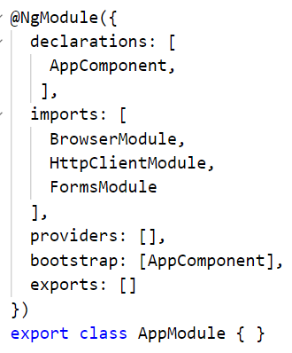

Modules
Modules Angular
Toute classe de module est précédé d’un bloc @NgModule
bootstrap : Définit le composant root. (app) Il ne peut y en avoir qu’un seul par application.
exports : Permet de lister les composants et pipes qu’on souhaite rendre accessibles pour d’autres modules.
imports : Permet d’importer d’autres modules et leur ressources exportables (Ex : Importer HttpClientModule nous permettra d’utiliser la classe HttpClient, qui en fait partie)
providers : Limiter la portée d’un service, injecter un intercepteur
declarations : Liste les composants et pipes faisant partie de ce module.
Notons que les services ne font pas partie d’un module spécifique, à priori.
Ce petit bloc @Injectable situé au-dessus de la classe d’un service le rend accessible à TOUTE l’application, donc à tous les modules. Si on changeait 'root' pour un module spécifique, ce serait différent.

Slide 5

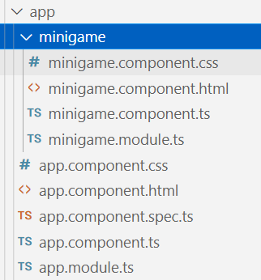
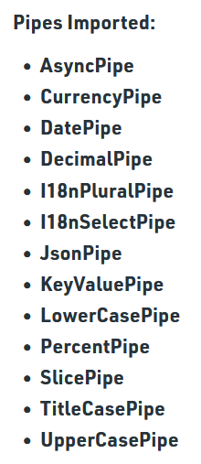
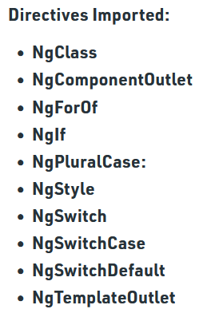
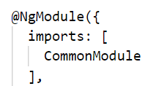
Modules
Créer un nouveau module 😳
À l’aide de l’extensions Angular Files
Comme le module racine existe déjà (app.module.ts), on va généralement vouloir créer un sous-module à notre application.
Clic-droit sur le dossier « app » -> Generate Module
Cela va automatiquement créer un sous-module dans son propre nouveau dossier avec déjà un composant qui l’accompagne.
Une importation est déjà présente : CommonModule. Ça permet d’avoir accès à plusieurs directives et pipes de base.

Slide 6
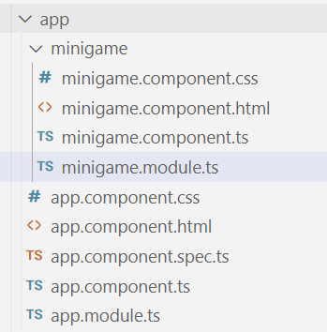
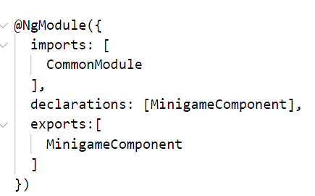
Modules
Créer un nouveau module 😳
Attention ! Le ou les composants regroupés dans ce nouveau module (Par défaut, il y en a au moins un avec le même nom que le module) ne sont pas accessibles au module app.module.ts.
Donc impossible d’afficher ce / ces composants, que ce soit avec ou sans routage.
Pour régler cela, simplement « exporter » le ou les composants du nouveau module :
MinigameComponent est maintenant accessible pour le module « app » et ses composants.
minigame.module.ts

Slide 7
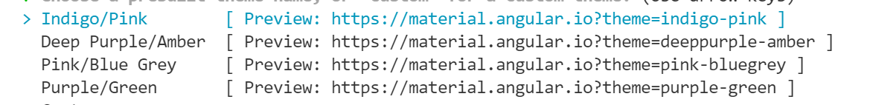
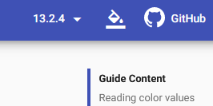
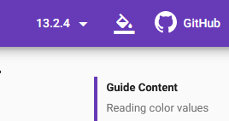
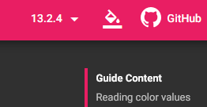
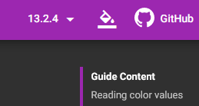
Librairie UI
Si dans le futur vous songez à utiliser Bootstrap pour une appli Angular, utilisez plutôt Material ! (Ou une autre librairie moins invasive que Bootstrap) Ça cause moins de conflits de styles avec d’autres librairies... Material fait beaucoup de choses similaires à Bootstrap. Exemple pour les row / col : https://material.angular.io/components/grid-list/examples
Utilisation d’une librairie UI
https://material.angular.io/
Installation de la librairie Material✨
Dans le terminal VS Code : ng add @angular/material
Choisissez un thème et répondez Y (Yes) et Include and enable animations.

Slide 8
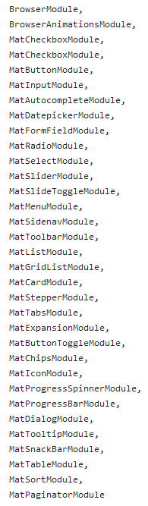
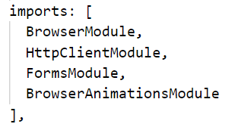
Librairie UI
Utilisation d’une librairie UI
Installation (suite)
Importation du module BrowserAnimationsModule (se fait automatiquement)
Ensuite, au cas par cas, selon les styles / gadgets Material qu’on souhaite utiliser, il faudra importer d’autres modules plus spécifiques...
La liste est ci-droite.

Slide 9


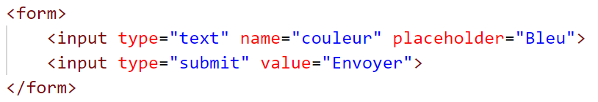



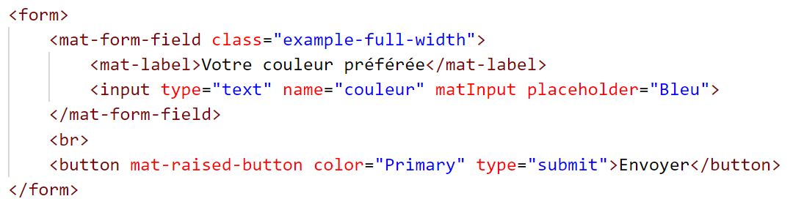
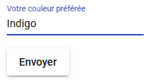

Librairie UI
Exemple 1 : Input et Button
Deux importations à faire dans votre module
https://material.angular.io/components/button/overview
https://material.angular.io/components/form-field/overview

Slide 10
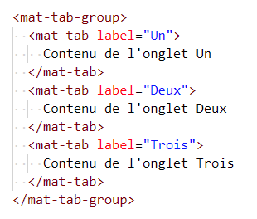
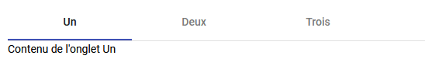

Librairie UI
Exemple 2 : Tab Group
https://material.angular.io/components/tabs/overview

Slide 11


Librairie UI
Exemple 3 : Progress Spinner
N’hésitez pas à mettre un *ngIf pour conditionner l’affichage
Bon sans l’animation c’est sûr que ça ne parait pas terrible dans les notes de cours...
https://material.angular.io/components/progress-spinner/overview

Slide 12
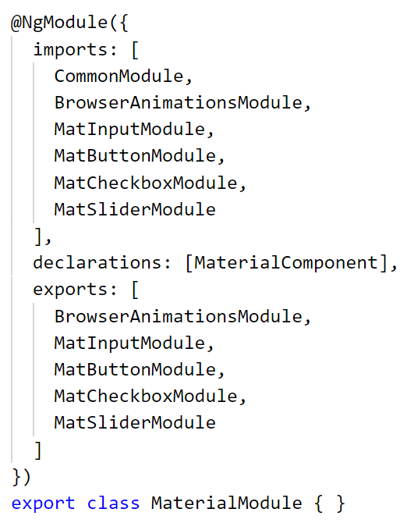
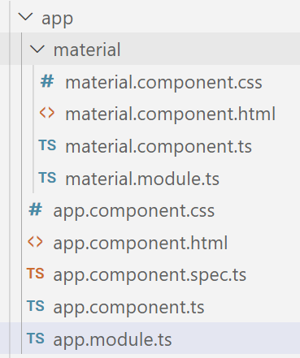
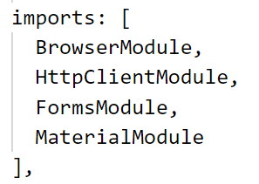
Librairie UI
Importations Material
Bémol : On est rapidement amenés à importer des tonnes de modules dans notre module...
Solution
Créer un nouveau module qui va importer (et exporter) tous les modules nécessaires, puis importer ce nouveau module dans notre module principal. 😵😳
Importations (qui ont été simplifiées) dans app.module.ts
material.module.ts
(Nouveau module)

Slide 13
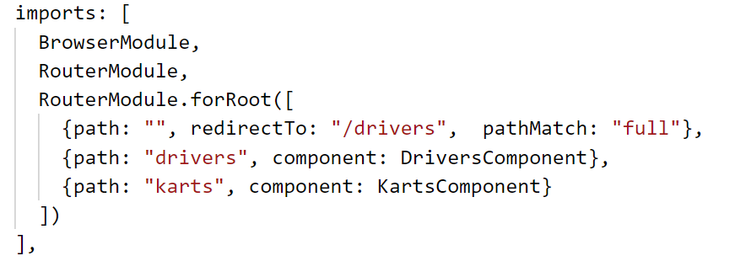
Module de routage
Créer un module de routage
Actuellement, on spécifie toutes nos règles de routage dans le module principal de l’application (app.module.ts) parmi toutes les autres importations.
Ce n’est pas très propre. 😠
Nous allons donc isoler nos règles de routage dans un autre module !

Slide 14
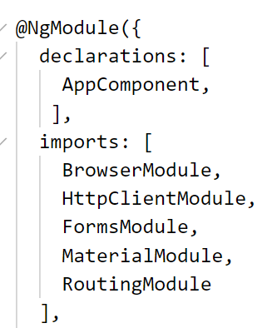

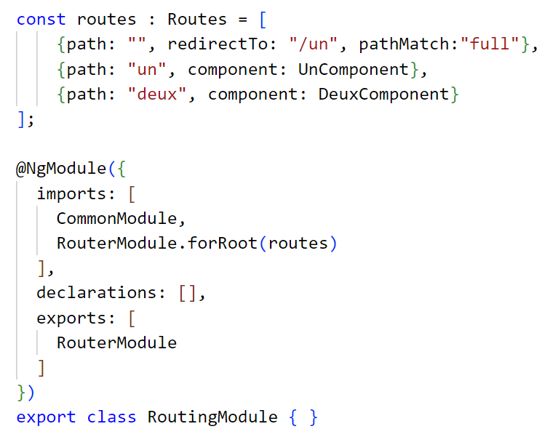
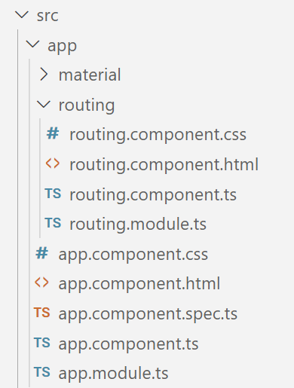
Module de routage
Créer un module de routage
Dans mon cas, je l’ai nommé RoutingModule
4
1
3
2
Dans le module principal (app.module.ts), on peut importer le nouveau module dédié au routage. (Dans mon cas, je l’ai nommé RoutingModule) Puisque « RouterModule » est un membre exporté par « RoutingModule », les règles qu’on lui avait spécifiée sont appliquées à toute l’application.
Dans le nouveau module, on met les règles dans une constante. on importe RouterModule en lui appliquant les règles qui sont dans la constante et finalement on indique que « RouterModule » doit être exporté.
On crée le nouveau module.

Slide 15
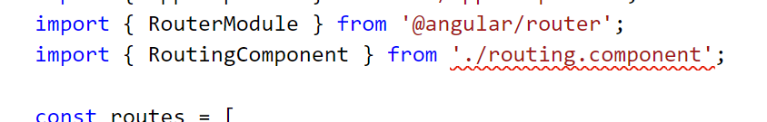
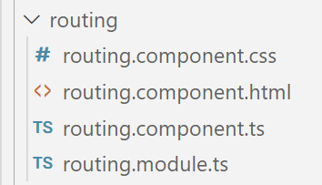

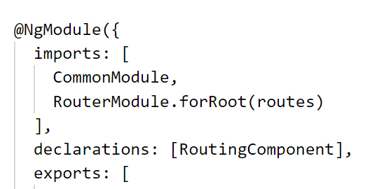
Module sans composant
Module sans composant
Pour les exemples abordés (module pour Material et module pour le routage), les nouveaux modules que nous créons n’ont pas vraiment besoin de composants... Ils permettent simplement d’isoler une partie des détails du contexte de compilation. On peut donc supprimer le composant qui les accompagne par défaut.
On peut supprimer les 3 fichiers inutiles. Par contre il faudra retirer quelques références dans routing.module.ts...
On a seulement besoin de routing.module.ts dans ce cas-ci !
❌

